Slide 1
Bootstrap
Versão 3.3.7, introdução à framework
Everton Santos de Souza

Slide 2
Historia
O Bootstrap foi criado no Twitter em meados de 2010 por Mark Otto e Jacó Thornton. Antes de ser uma estrutura de código aberto, o Bootstrap era conhecido como Twitter Blueprint. Após alguns meses de desenvolvimento, o Twitter realizou sua primeira Hack Week e o projeto explodiu à medida que os desenvolvedores de todos os níveis evoluíram sem nenhuma orientação externa. Ele serviu como guia de estilo para o desenvolvimento de ferramentas internas na empresa, por mais de um ano até ter o seu lançamento público, e continua a fazê-lo até hoje.
Lançado originalmente na Friday, August 19, 2011, já tivemos mais de vinte lançamentos, incluindo dois grandes reescritos com v2 e v3. Com o Bootstrap 2, adicionamos funcionalidade responsiva a toda a estrutura como uma folha de estilo opcional. Com base no Bootstrap 3, reescrevemos a biblioteca, mais uma vez, para torná-la responsiva por padrão com uma primeira abordagem móvel.

Slide 3
Iniciando o Bootstrap no projeto
CDN:
<!-- Última versão CSS compilada e minificada -->
<link rel="stylesheet" href="https://maxcdn.bootstrapcdn.com/bootstrap/3.3.7/css/bootstrap.min.css" integrity="sha384-BVYiiSIFeK1dGmJRAkycuHAHRg32OmUcww7on3RYdg4Va+PmSTsz/K68vbdEjh4u" crossorigin="anonymous">
<!-- Última versão JavaScript compilada e minificada -->
<script src="https://maxcdn.bootstrapcdn.com/bootstrap/3.3.7/js/bootstrap.min.js" integrity="sha384-Tc5IQib027qvyjSMfHjOMaLkfuWVxZxUPnCJA7l2mCWNIpG9mGCD8wGNIcPD7Txa" crossorigin="anonymous"></script>
<!-- Precisa de jquery para executar alguns comandos do bootstrap -->
<script src="https://ajax.googleapis.com/ajax/libs/jquery/3.3.1/jquery.min.js"></script>

Slide 4
Iniciando o Bootstrap no projeto

Slide 5
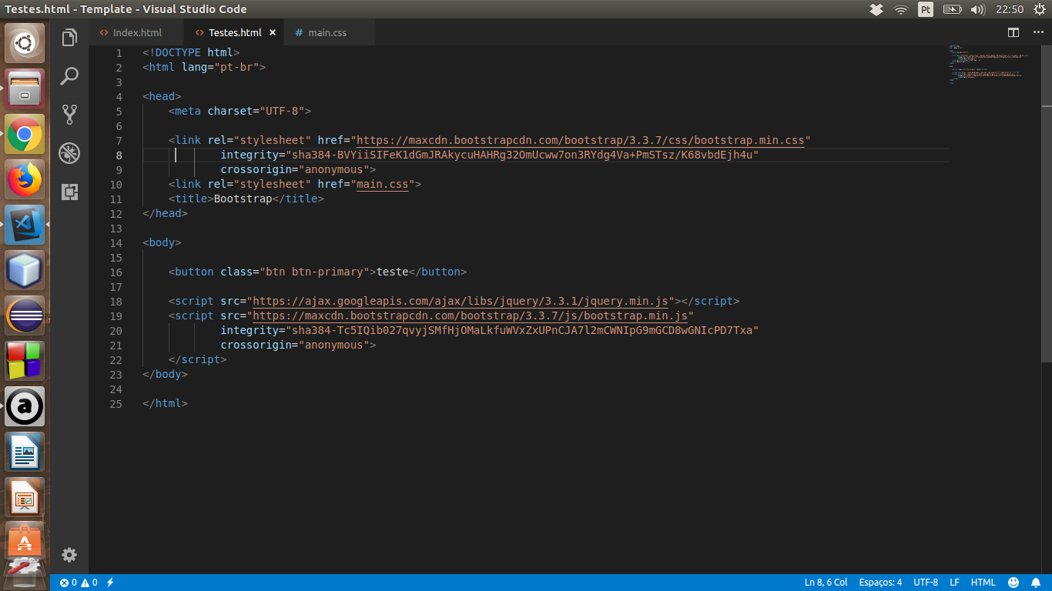
Testando se o Bootstrap está funcionando

Slide 6
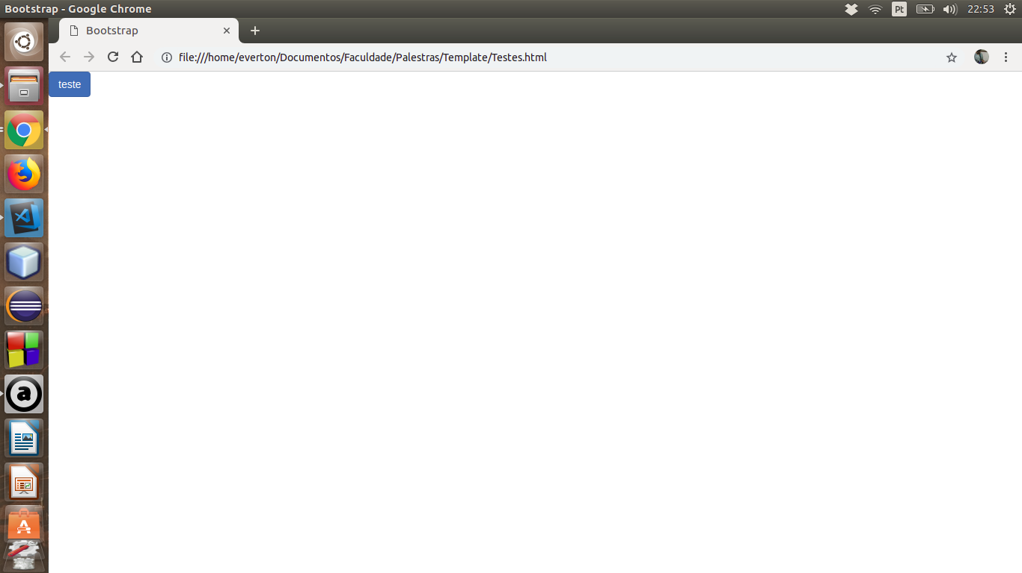
Resultado

Slide 7
Elementos

Slide 8
Container
O container é um componente do Bootstrap que garante que o seu layout vai ficar alinhado corretamente na página. Ele pode definir as margens laterais da página, ou deixar sem margens e, também, posiciona o conteúdo no centro do browser.

Slide 9
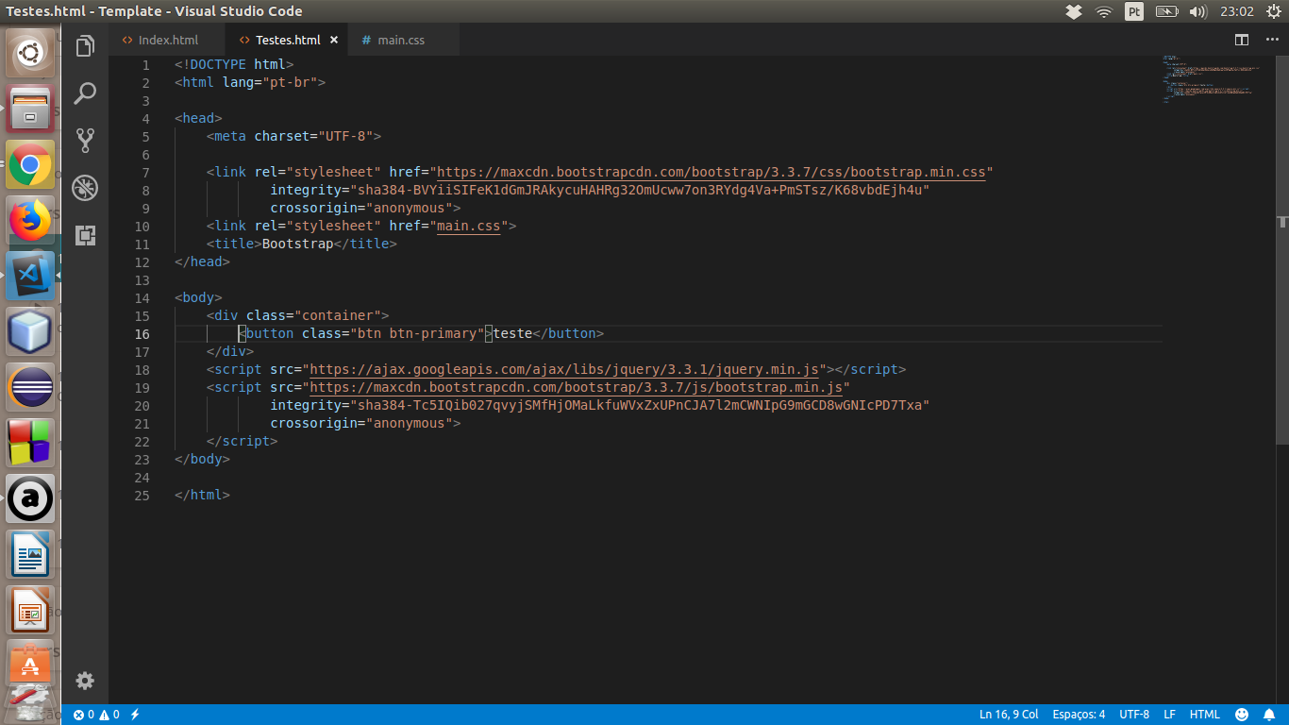
Codigo

Slide 10
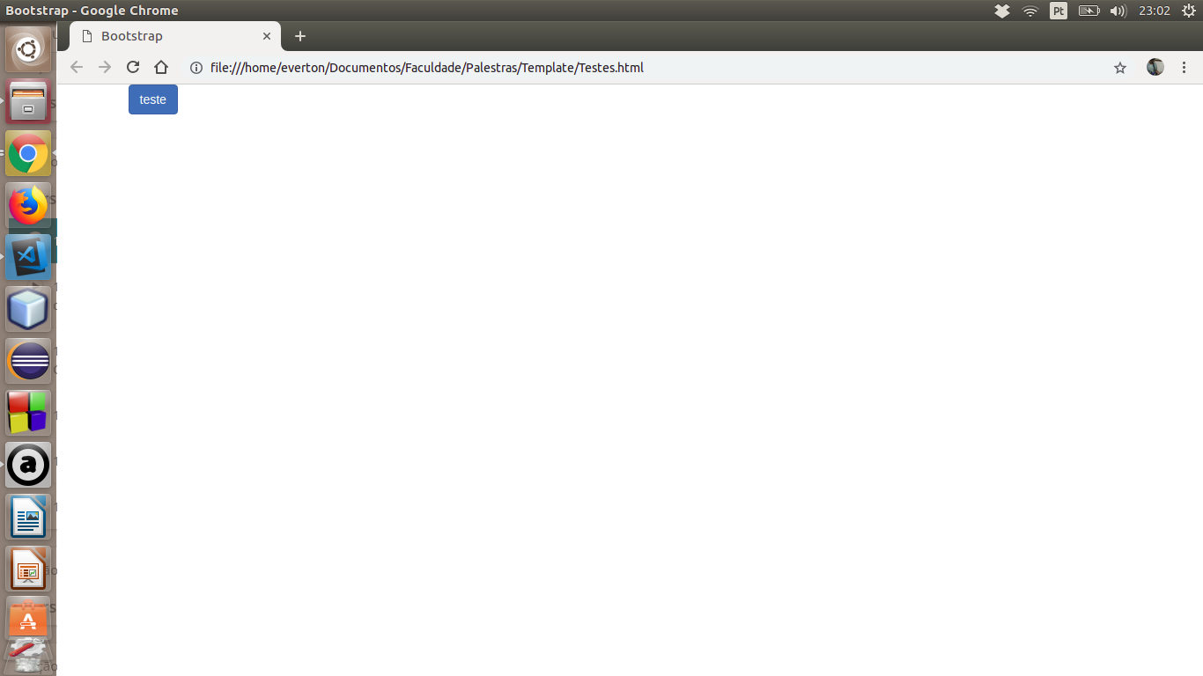
Resultado

Slide 11
Grid
Esse mecanismo funciona como uma espécie de tabela abstrata, e é responsivo (responsive), orientado a dispositivos móveis (mobile first) e se ajusta de acordo com a tela (fluid), quando ela muda de tamanho ou de orientação.

Slide 12
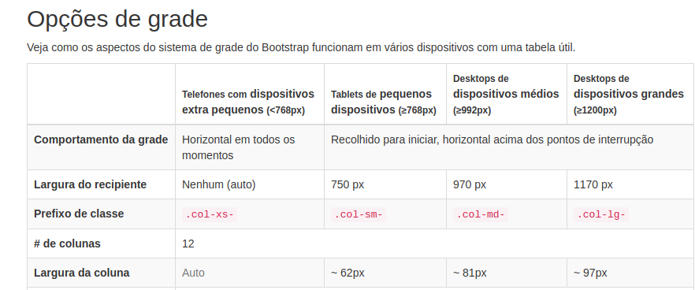
Grid

Slide 13

Codigo

Slide 14
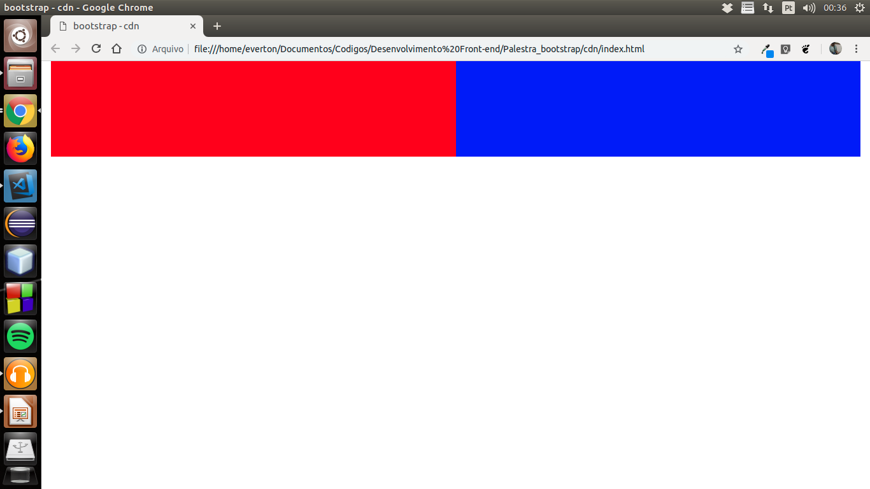
Resultado:

Slide 15
Rows
Seria as sessões de uma pagina, elas servem para dar o preenchimento e alinhamento adequado dentro de um container seja ele fluid ou não. Use linhas para criar grupos horizontais de colunas.

Slide 16
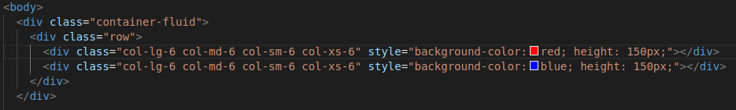
Codigo

Slide 17
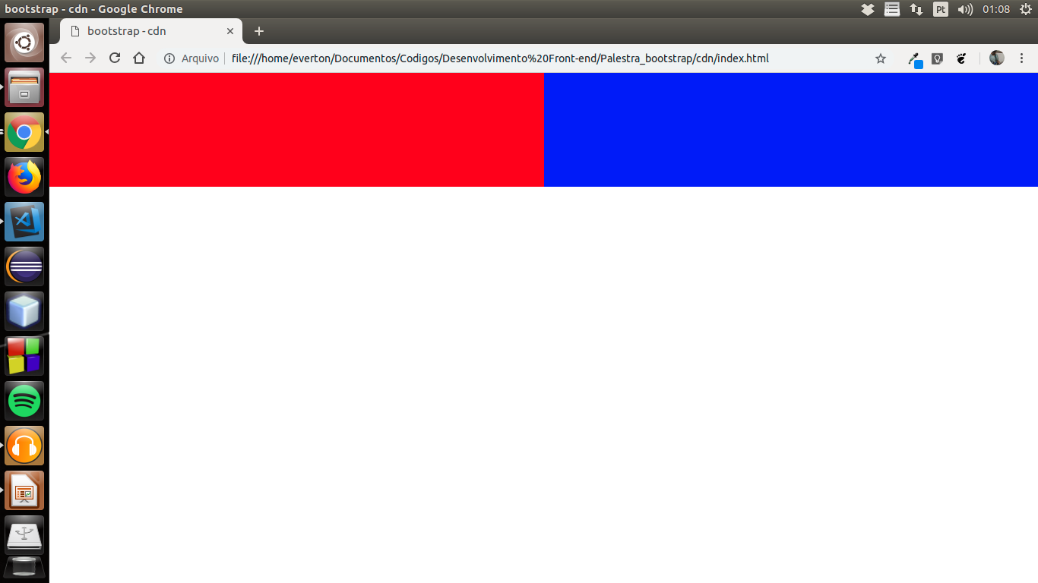
Resultado

Slide 19
Resultado

Slide 20
Desenvolvendo um Layout

Slide 21
Navbar

Slide 22
Codigo

Slide 23
Resultado

Slide 24
Primeira Pagina

Slide 25
Codigo

Slide 26
Segunda Página

